Slide 1
Yo en la escuela naval
Víctor Saldías M
1 Daga

Slide 2
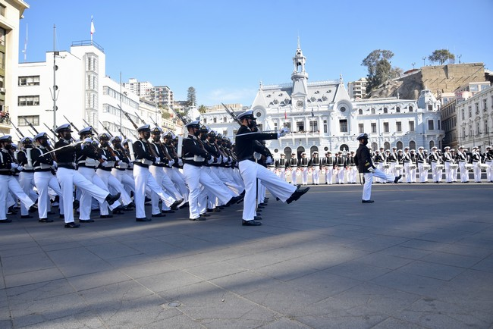
Desfilando

Slide 3
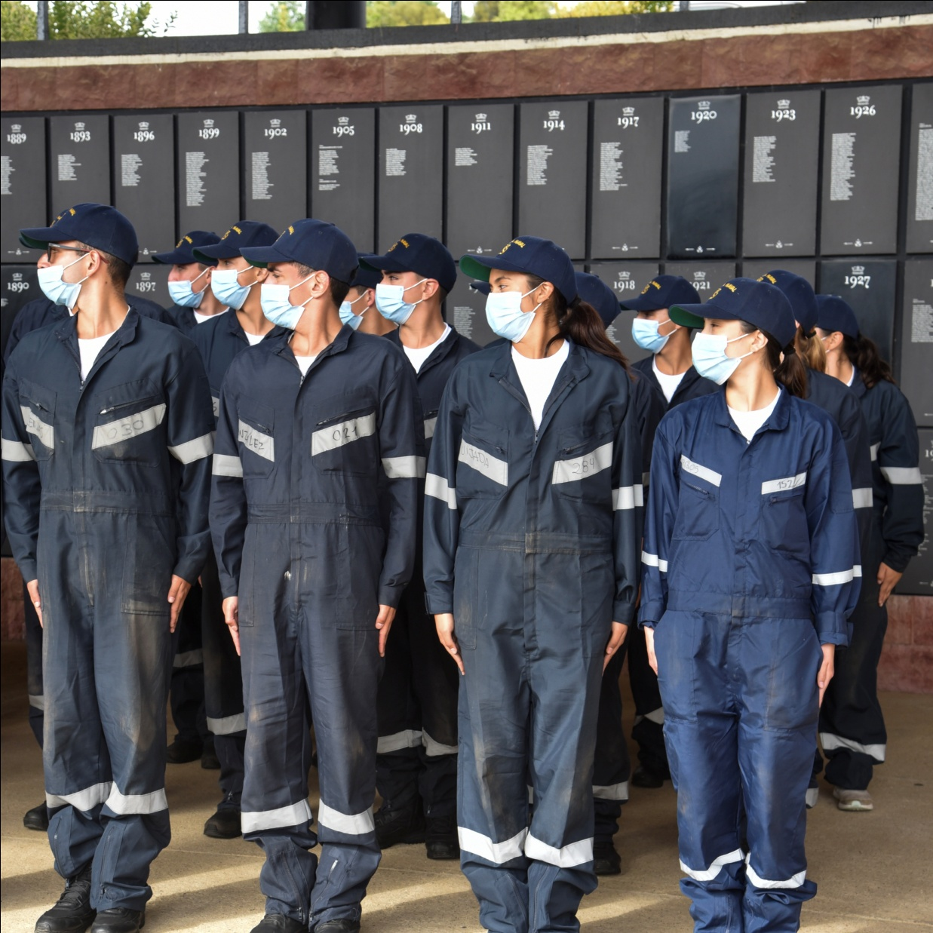
En infantería

Slide 4
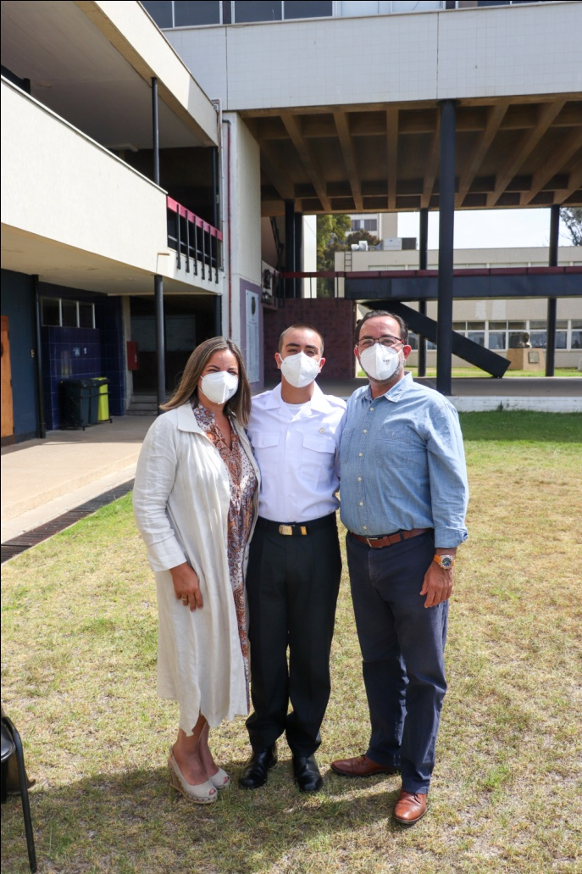
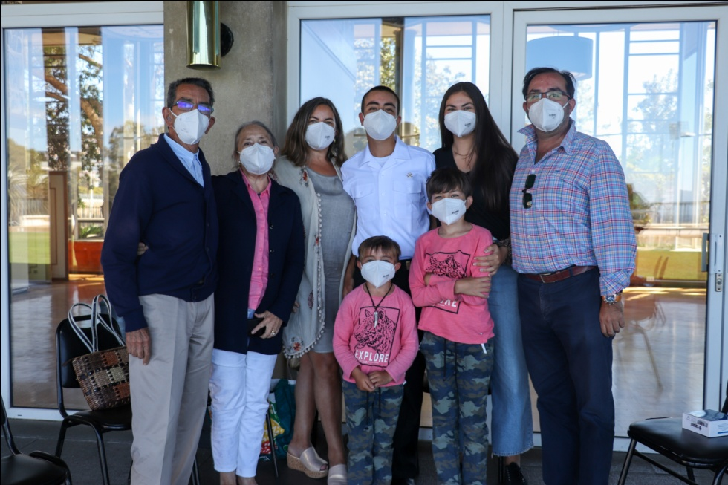
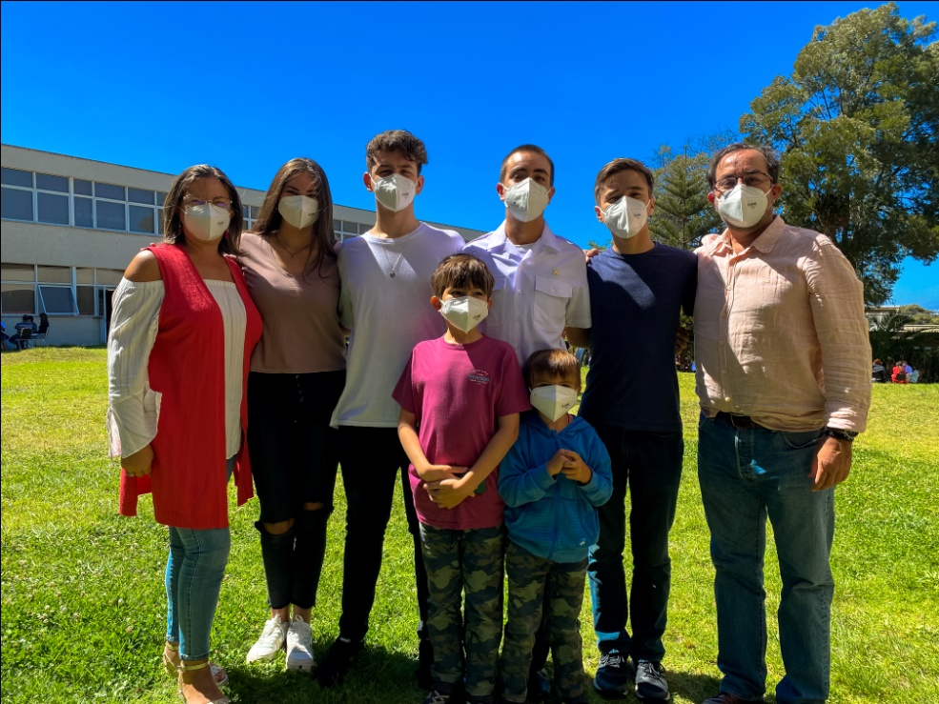
Visitas del periodo recluta

Slide 5
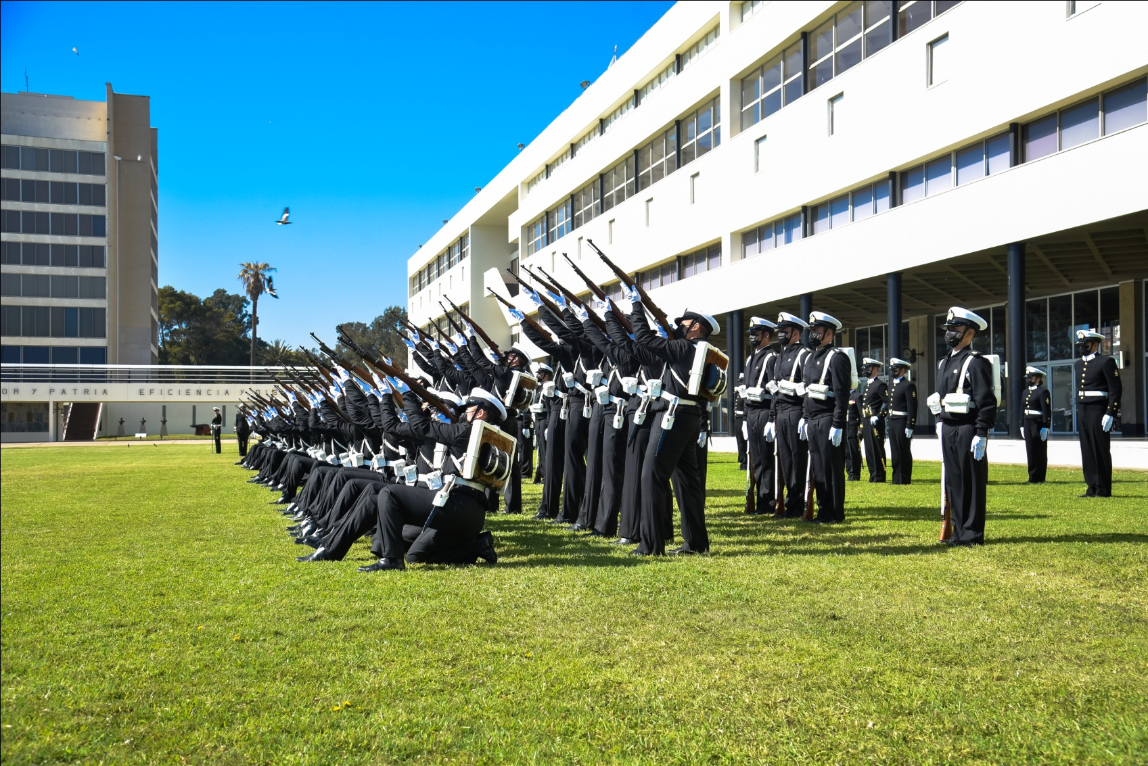
Revista de reclutas

